Slide 1
Hoofd-onderdelen (scope) renovatiecie.
HAVENTERREIN
TERREIN
STEIGERS
CLUBHUIS
LOODS
OVERIG
Programma van Eisen “ Haveninrichting DWSV maasland”

Slide 2
Hoofd-en subonderdelen (scope) renovatie cie (Wat ?)
A. TERREIN
1. Hijsvoorziening/Kraan
3. Werkplaats & Opslag
B. STEIGERS
1. Steigers A,B,C,D,E
2. Optuig-aftuigsteiger
4. Verlichting
C. CLUBHUIS
D. LOODS
4. Afspuitplaats
6. Parkeergelegenheid
7. Hekwerk / borden
5. Laadpunten / Stroom
8. Panamakanaal
3. Afmeervoorz. Pan. K.
6. Overig
12. Overig
1. Cursusruimte
2. Sanitairgebouw
2. Trailerstaanplaatsen
5. Verharding/paden
3. Daken
4. Grootte en uitvoering
5. Overig
E. OVERIG
1. Deuren
2. Dak
3. Ramen & Muren
4. Vloer
5. Zolder
6. Overig
9. Voorz. Havenmeester
10. Boothelling
Roeiboten
11. Bev. Camera’s
Botenlift loods
Botenkarren
Kantelkussens
Trailers en bokken
Onderhouden, vervangen met prioriteit naar:
Hoog (bijv. Veiligheid)
Gemiddeld
Laag
Tijdstermijn:
Kort < jaar
Middel 1 a 5 jaar
Lang > 5 jaar

Slide 3
Hoofd-en sub activiteiten
A. TERREIN
1. Hijsvoorziening/Kraan
3. Werkplaats & Opslag
B. STEIGERS
1. Steigers (A,B,C,D,E)
2. Optuig-aftuigsteiger
4. Verlichting
C. CLUBHUIS
D. LOODS
4. Afspuitplaats
6. Parkeergelegenheid
7. Hekwerk / borden
5. Laadpunten / Stroom
8. Panamakanaal
3. Afmeervoorz. Pan. K.
6. Overig
12. Overig
1. Cursusruimte
2. Sanitairgebouw
2. Trailerstaanplaatsen
5. Verharding/paden
3. Daken
4. Grootte en uitvoering
5. Overig
E. OVERIG
1. Deuren
2. Dak
3. Ramen & Muren
4. Vloer
5. Zolder
6. Overig
9. Voorz. Havenmeester
10. Boothelling
Roeiboten
11. Bev. Camera’s
Verbeteren:
Vervangen:
Vernieuwen/veranderen:
Nazorg:
Niets doen:

Slide 4
Raakvlakken
Provincie ZH
Staatsbosbeheer
Gemeente delfland
Waterschap
Afgestemd met toekomstvisie

Slide 6
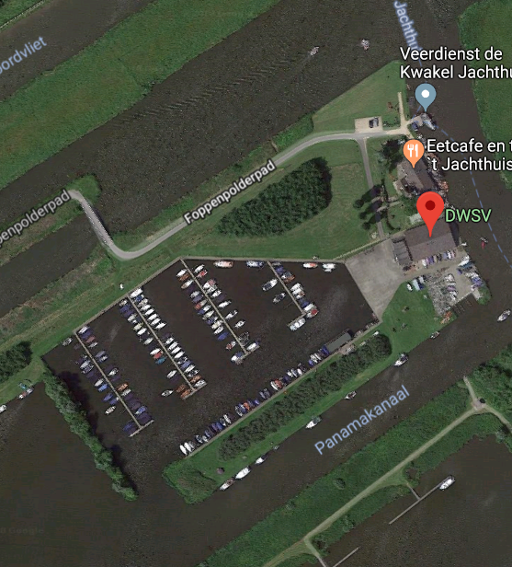

Slide 7
